Slide 1
救急活動の心得 CPA編
中村 哲久

Slide 2

注意： この講義だけで、現場活動ができるようになるわけではありません。

Slide 3
インプット 講義
アウトプット 実技
講義（座学）
実技訓練
現場活動
振り返り

Slide 4
心肺停止とは
心臓と呼吸が止まった状態
Cardiopulmonary arrest(CPA)
救急救命士法⇒心肺機能停止
心臓機能、呼吸機能のいずれか一方、もしくは両方が停止¹⁾
CPA＝死ではない！！！
1) へるす出版 救急救命士標準テキスト第10版ｐ477

Slide 5
CPAの現状（全国）²⁾
28,834
実施あり17,068
2,190 12.8%
実施なし11,766
781 6.6%
心原性CPA
傷病者数
一般市民の心肺蘇生の実施別
１カ月後生存者数
約２倍
2)総務省消防庁 令和５年版 救急救助の現況

Slide 6
CPAの現状（西南）令和５年１月～１２月
232
実施あり 73
8 10.9%
実施なし 159
12 7.5%
心原性CPA
傷病者数
一般市民の心肺蘇生の実施別
１カ月後生存者数
約1.5倍

Slide 7
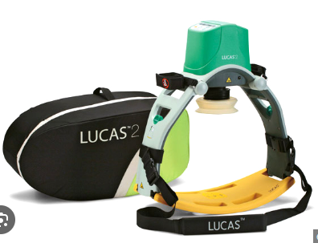
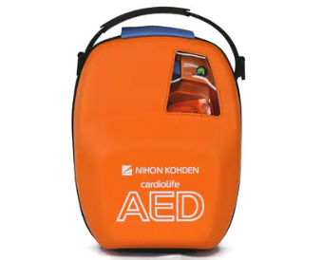

CPAでやるべき処置
BLS （胸骨圧迫・人工呼吸）
除細動（DC）
吸引・異物除去
特定行為
気道確保（LT 気管挿管）
静脈路確保 アドレナリン

Slide 8
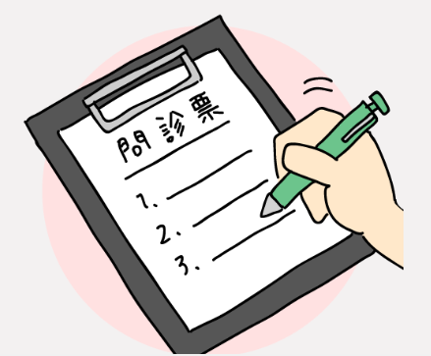
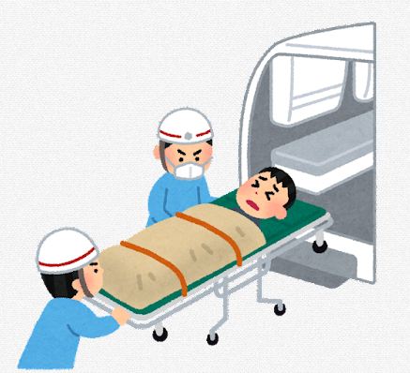
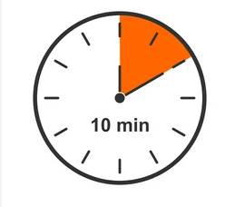
CPAでやるべきこと（処置以外）
家族へのIC（インフォームドコンセント）
医療機関へ連絡
特定行為指示要請 収容依頼
搬送
既往歴などの情報聴取
時間管理
原因検索

Slide 9
BLS
とにかく質の良いBLSが大前提
CCFは80％以上を維持しよう！！
CCFとは、胸骨圧迫時間比（CCF: Chest Compression Fraction）
胸骨圧迫の中断時間は短く！！
BVM（バックバルブマスク）の換気もしっかりと！！
ルーカス（自動心臓マッサージシステム）の早期装着を推奨

Slide 10
胸骨圧迫の注意点
深さ 約5cm 6cmを超えない
早さ 100回～120回
リコイル（しっかり戻す）
現場だと120回以上のテンポで胸骨圧迫しがち！！
胸骨圧迫の評価は誰がやる？
救急救命士はたぶん余裕がない。隊長救命士だとなおさら

Slide 11
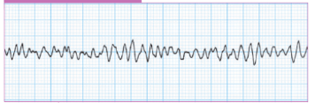

除細動
除細動器は何でも電気ショックできるわけではない。
電気ショックできる波形とは
心室細動（VF）
脈のない心室頻拍（VT）
電気ショックできない波形とは
無脈性電気活動（PEA）
心静止（Asystole）

Slide 12
特定行為とは
救急救命士が行う処置
静脈路確保、気管挿管、LT、アドレナリン
医師の指示が必要
準備に時間がかかりがち。場合によっては補助が必要
医師の指示は救命士が受ける

Slide 13
CPAの現場の優先順位
１．質の良いBLS（胸骨圧迫、人工呼吸）を早期に実施
２．早期除細動
３．目撃状況、最終健常時刻（最後に話したり見た時間）
４．既往歴
５．特定行為
６．人定（名前カタカナ 生年月日）

Slide 14
チームダイナミクス（ノンテクニカルスキル）
知識の共有
要約と再評価
クローズドループコミュニケーション
明確なメッセージを伝える
相互尊重を示す

Slide 15
役割分担は明確にした方がいい
自分は何を優先してやるのか分からないと、効率的に動けない。
CPAで自分が出来る優先順位の高いものは何かを考える。
効率的に動けないと、現場活動が遅くなる。
傷病者の不利益につながる。
CPAでゆっくりやっていいことはない。
迅速な活動＝効率化された活動
効率化＝明確な役割分担

Slide 16
PA連携での役割
隊長救命士（リーダー）指示 情報収集 電話連絡 DC 特定行為
救急隊員 胸骨圧迫
救急機関員 人工呼吸
消防隊長 時間管理 胸骨圧迫の質管理
消防隊員 ルーカスのセッティング 搬送準備
消防機関員 ルーカスのセッティング 搬送準備

Slide 17
意外と救命士がやる事が多い
隊長救命士（リーダー）指示 情報収集 電話連絡 DC、特定行為
救急隊員 胸骨圧迫
救急機関員 人工呼吸
消防隊長 時間管理 胸骨圧迫の質管理
消防隊員 ルーカスのセッティング 搬送準備
消防機関員 ルーカスのセッティング 搬送準備
救命士は、情報収集と特定行為に専念する

Slide 18
時間管理をすることで目標を明確にする
2分 特定行為指示要請
4分 静脈路確保開始
10分 アドレナリン投与
２分で特定行為指示要請＝
救命士が情報収集に専念する

Slide 19
特定行為指示要請に必要な情報
既往歴、かかりつけ
年齢、性別
目撃あり、なし
初期心電図波形
ADL、DNAR

Slide 20
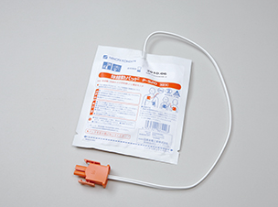
迷うポイント１ パッド？3点誘導？
基本はパッド!!!
社会死の可能性が高いときのみ３点誘導
社会死の可能性が高いとき・・・
目撃なし、最終健常時刻から時間がたっている。 体が冷たい。下顎が固い。
判断に迷えばパッド！！！

Slide 21
迷うポイント2 すぐ車内に入れる？除細動？
基本はその場でBLS、除細動を実施
除細動が１分遅れると蘇生率は10%低下
車内を優先させる
現場が危険、除細動器装着に時間がかかる
あまりないシチュエーション

Slide 22
迷うポイント3 ルーカスはどこでつけるか？
基本はその場で装着
百歩譲って玄関で装着
傷病者移動時は有効な胸骨圧迫ができない
まれにストレッチャー上で装着を試みる人がいるが逆につけずらく時間がかかる

Slide 23
迷うポイント4 静脈路確保の実施場所
アドレナリン投与が１分遅れるごとに蘇生率4%低下³⁾
特定行為指示要請完了までの平均時間３分⁴⁾
３分以内に車内収容できれば車内で実施はOK
静脈のうっ血がないのに現場に留まるのは微妙
3) Hansen M: Time to epinephrine administration and survival from nonshockable out-of-hospital cardiac arrest among children and adults. Circulation 2018
4)厚生労働省: 新しい救急救命処置に関する検討状況

Slide 24
まとめ1 CPAの優先順位
1.質の良いBLS
2.早期除細動
3.早期アドレナリン投与
4.早期搬送

Slide 25
まとめ2 今後の目標
明確な役割分担
時間管理が大事
救急救命士は、情報聴取、特定行為に集中する
チームダイナミクスにより役割分担を明確にする

Slide 26
CPA現場を学ぶコース
BANDO-BLS
AHA-BLS
BANDO-ICLS
AHA-ACLS

Slide 27
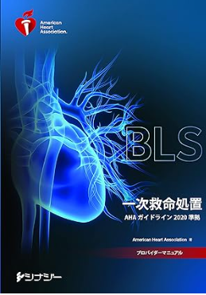
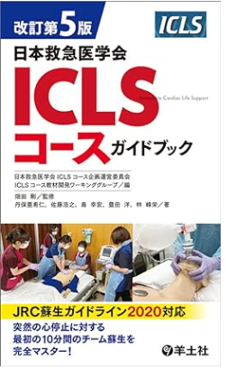

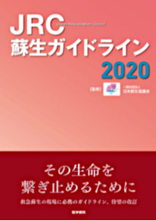

教材

Slide 28
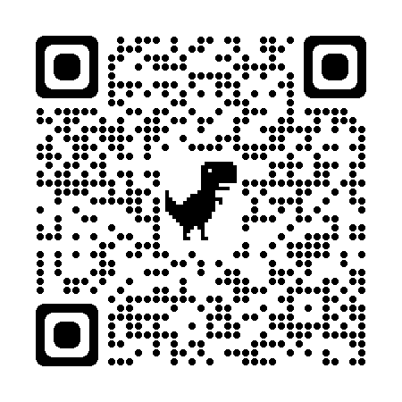
アンケート
https://forms.gle/sunVAZHfyeyqLUZr7

